Slide 1
Проект «Школьная инициатива»
« Звук и вокруг»
Музыкальная и мультимедийная аппаратура, одежда сцены в школе
10 класс МОУ «ЛСОШ № 7»

Slide 2
Актуальность проекта
Актуальность нашего проекта «Звук и вокруг» заключается в том, что в наши дни для проведения любого мероприятия необходима качественная музыкальная аппаратура, которая на сегодняшний момент у нас не в очень хорошем состоянии, что приводит к снижению качества мероприятий. Проект направлен на укрепление и совершенствование материально-технической базы, необходимой для нашей школы. Приобретение звуковой и мультимедийной аппаратуры позволит проводить массовые мероприятия разного формата как на улице, так и в помещении.
….

Slide 3
Цель:
Заинтересовать соответствующие организации в выделении средств для закупки музыкальной и мультимедийной аппаратуры в школу
Задачи:
Улучшить материальную и музыкально-техническую базу школы

Slide 4
А ЧТО НАМ ЭТО ДАСТ ?
Мероприятия станут более масштабны и заманчивы для учащихся.
Новая акустическая современная система обеспечит высокое качество звучания, прозрачность музыки и хорошую разборчивость речи, так как разборчивость является важнейшей характеристикой звуковой системы.
Новое мультимедийное оборудование обеспечит красочное оформление сцены и мероприятия в целом.
Использование головных и подвесных микрофонов позволит актерам раскрепоститься на сцене и ни что не будет сковывать их движения.

Slide 5
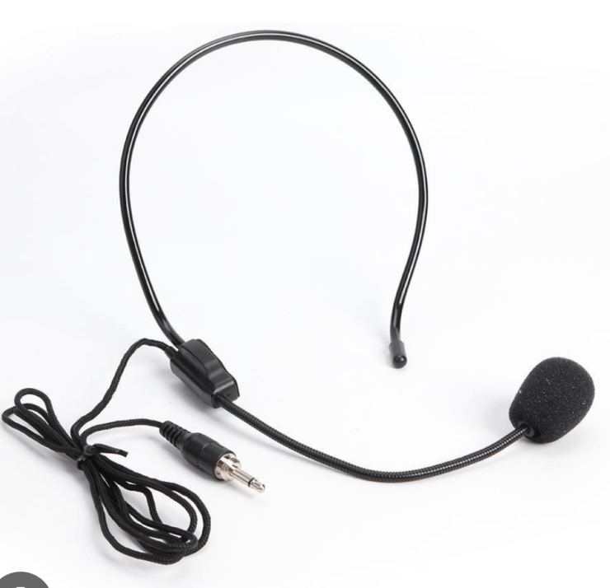
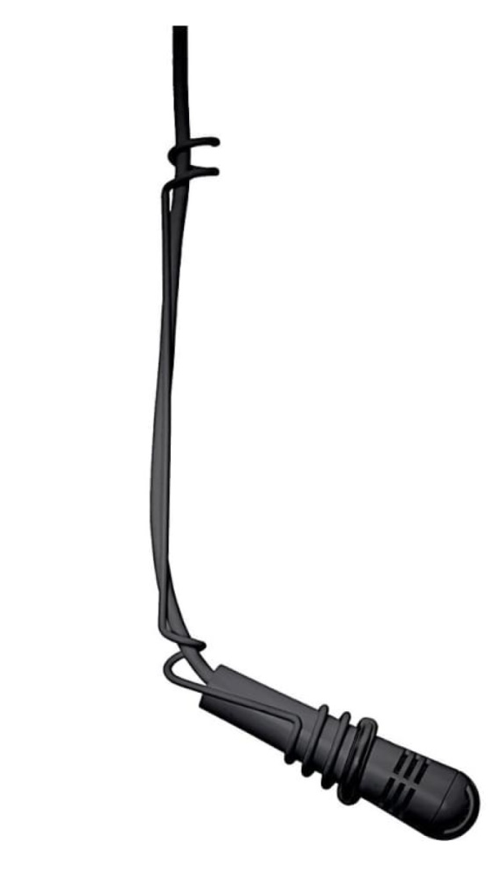
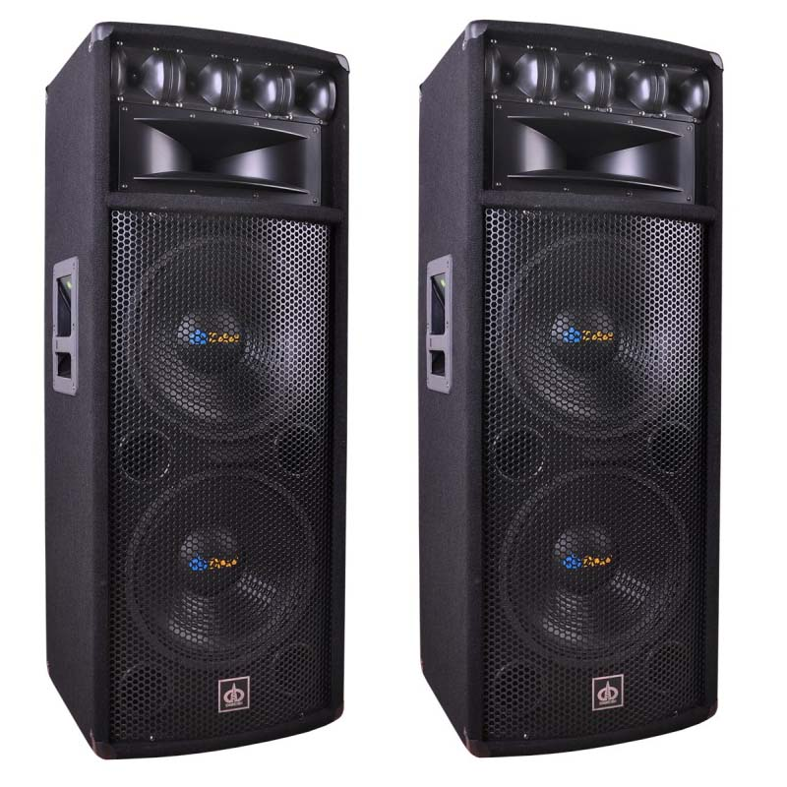
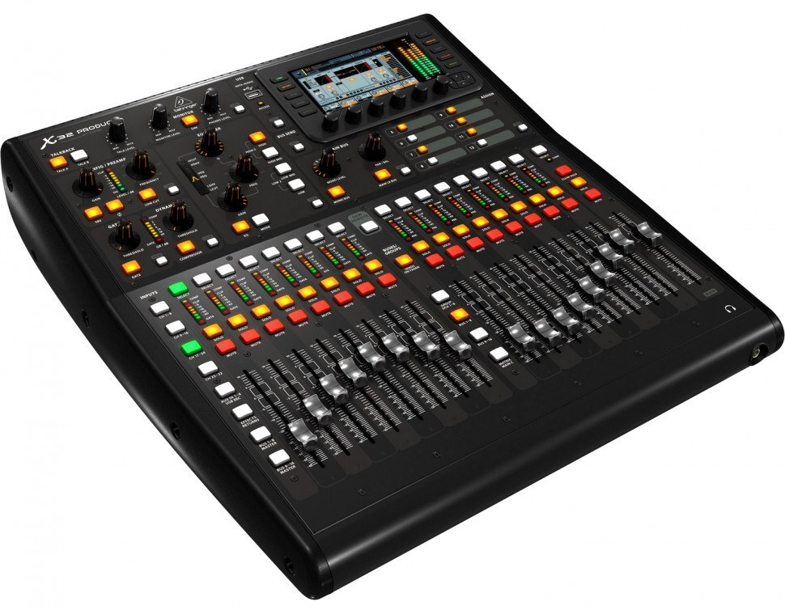
Примерный вид музыкальной аппаратуры после:

Slide 6
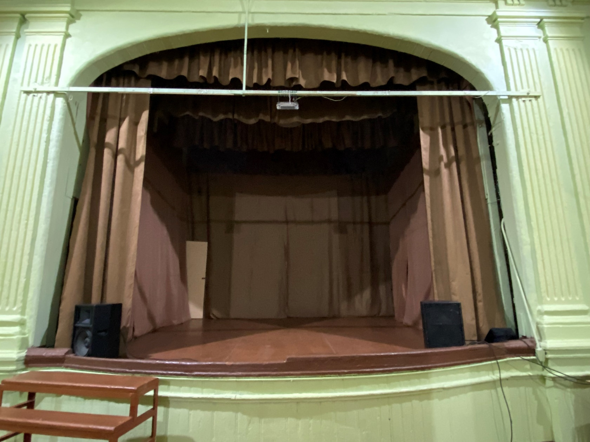
Успех концерта или мероприятия зависит не только от звукового и видео сопровождения, но и внешнего оформления
Наша сцена до:

Slide 7
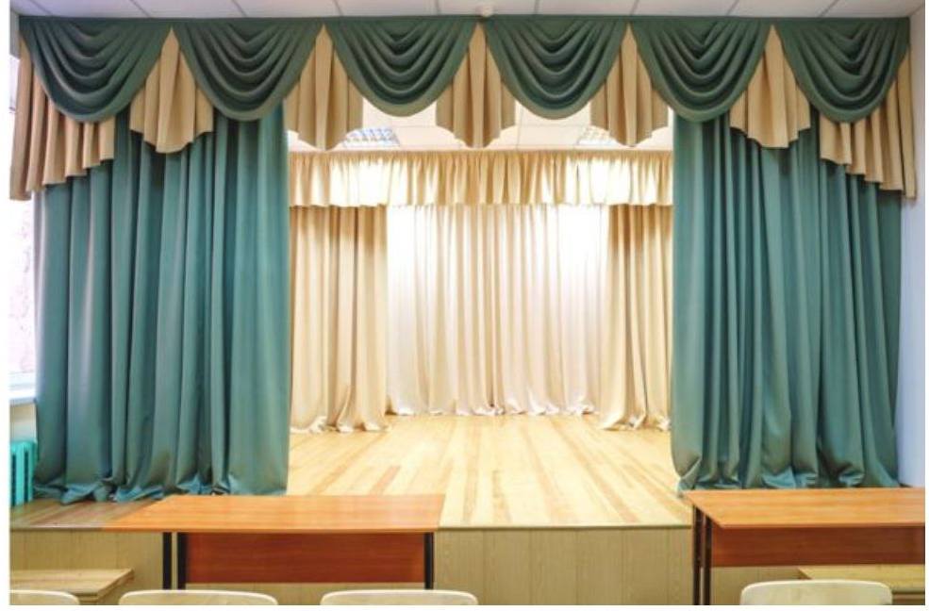
Чего мы хотим добиться:

Slide 8
номер | название | Цена (в рублях)
1 | Радиосистема с головными микрофонами (2 шт) | 11 000
2 | Микрофон подвесной (2 шт) | 16 000
3 | акустическая система (2шт) | 80 000
4 | Подвес для проектора | 700
5 | Короткофокусный проектор | 60 000
6 | Экран с электроприводом | 15 000
7 | Микшерский пульт | 26 000
 | ИТОГ | 208 700

Slide 9
Номер | Название | Цена (в рублях)
1 | Одежда сцены | 88 000
2 | Напольное покрытие (сценический линолеум) | 2866 за кв.метр
 | ИТОГ | 139 588

Slide 10
Спасибо за внимание

